Slide 1

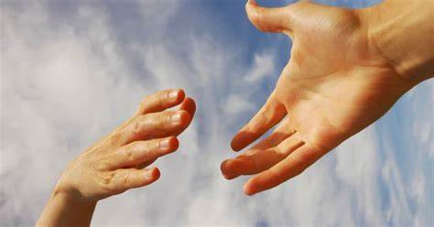
«ПСИХОСОЦІАЛЬНА ПІДТРИМКА ТА ПСИХОЛОГІЧНА ДОПОМОГА УСІМ УЧАСНИКАМ ОСВІТНЬОГО ПРОЦЕСУ ПІД ЧАС ВІЙНИ»

Slide 2
Одним із головних завдань закладу освіти є повсякденна психологічна допомога здобувачам освіти та їхня емоційна підтримка. Психосоціальну допомогу в закладі освіти можуть надавати як педагогічні, так і інші працівники (вчителі-предметники, класні керівники, шкільний лікар, практичний психолог, соціальний педагог тощо), які знають та вміють застосовувати алгоритм першої психологічної допомоги.

Slide 3
Психосоціальна допомога спрямована на психологічну підтримку в складних і кризових ситуаціях, які викликають психологічний дискомфорт та емоційну нестабільність; на сприяння ефективній адаптації до соціального середовища, до мінливих соціальних умов як окремих особистостей, так і груп населення

Slide 4
Визначення основних понять – «надзвичайна ситуація», «стрес», «травма», «травматичний стрес»
Мета: активувати та розширити знання про головні характеристики понять та обговорити основні положення, важливі для розуміння та врахування в роботі з дітьми у період війни

Slide 5
Термін «травма» використовується для опису емоційного стану дискомфорту та стресу. Психотравма може бути спричинена
подіями, які становлять небезпеку для життя, серйозного ураження тіла чи сексуального скривдження (особа може бути жертвою події, її свідком чи довідатися про травматичну подію, що сталася з рідними, зокрема про смерть чи загрозу життю);
- сильними стресовими подіями, що перевершують ресурси подолання їхніх наслідків та залишають «рану» у психіці;
- спогадами про незвичний катастрофічний досвід, травматичну подію, які порушили почуття безпеки та цілісності людини

Slide 6
Надзвичайна ситуація означає таку, в якій життя, фізичне та психічне благополуччя або розвиток можливостей людини перебувають під загрозою внаслідок збройного конфлікту, стихійного лиха або проблем у соціальній чи правовій системі і де місцевий потенціал щодо виходу з кризи або вже використаний, або не є адекватним

Slide 7

Термін «криза» стосується стресової ситуації, де попередній досвід людини та її звична стратегія виживання не є адекватними для розв’язання ситуації. Криза може бути раптовою та драматичною, але може розвиватися й поступово
Внутрішні
Зовнішні

Slide 8
Класифікація травматичних подій
Монотравма (наприклад, ДТП).
Мультитравма – одночасно різні види травм у певному спільному часовому проміжку (наприклад, участь у бойових діях).
Секвенційна травма – той самий вид травми, яка має систематичний характер (наприклад, домашнє насильство).
Травма розвитку – травматичне дитинство: повторювані травматичні події, відсутність безпечної прив’язаності, емоційне занедбання.
Травма війни – зачіпає як військових, так і цивільних осіб у зоні бойових дій, біженців, медиків та інших.

Slide 9
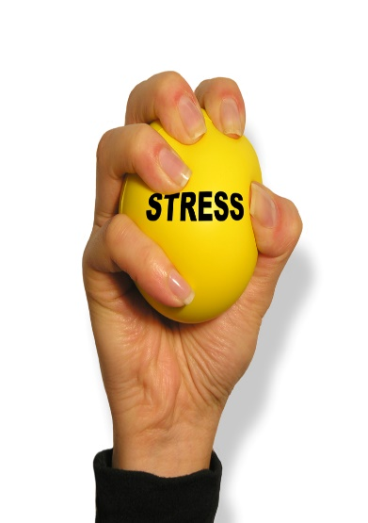
Стрес (від англ. stress – напруга, тиск) – неспецифічна реакція організму у відповідь на дуже сильну зовнішню дію (подразник), яка перевищує норму, а також відповідна реакція нервової системи.
Стрес розрізняють за особливостями подразника, що його спричинює:
фізичний стрес (внаслідок дії фізичних чинників: опік, травма, надсильний шум тощо); емоційний стрес (внаслідок дії психогенних чинників, які викликають неприємні, шкідливі, токсичні емоції)

Slide 10
ВАЖЛИВО!!!
Приймаємо та поважаємо стратегії та реакції людини, яка потрапила або перебуває в екстремальних травматичних умовах! Людина в екстремальних травматичних умовах – НЕ «хворий», а звичайна людина! За результатами досліджень, лише 8 % чоловіків та 20 % жінок, які зазнали травматичної події, потерпають через посттравматичні стресові розлади (ПТСР). Такий стан можна подолати та навчитися ним керувати. Переважна кількість людей (70%) вважають, що вони можуть впоратися з травмою та відновитися без сторонньої допомоги. Разом із тим, своєчасна Перша Психологічна Допомога важлива для прискорення відновлення після отримання травматичного досвіду

Slide 11
Особливості реагування дітей на травматичні умови
ЗОНА ОСОБЛИВОЇ УВАГИ!
• В умовах кризи діти реагують і мислять не так, як дорослі. • Частіше дітей лякає (травмує) не сама кризова подія, а реакція дорослих на неї.
• Не всі діти потребують першої психологічної допомоги. Дехто з них, як і дорослі, дуже легко долають і переживають неприємний досвід.
• Сумні думки та переживання виникають практично в усіх без винятку дітей (незалежно від віку).
• Потрібно стежити за «навідними» запитаннями від дітей.
• Будь-яка ненормальна реакція на ненормальну ситуацію є НОРМАЛЬНОЮ!
• Дуже важливо розуміти І ВЧАСНО ПОМІЧАТИ зміни, які виявляються у поведінці дітей різного віку

Slide 12
Можливий перебіг травматичного досвіду
Гостра стресова реакція (перші три дні).
Гострий стресовий розлад (до 4-х тижнів).
Посттравматичний стресовий розлад – ПТСР (після 4-х тижнів)

Slide 13
Пропоную техніки та відеоматеріали, які вчитель може застосовувати під час проведення «психологічної хвилинки» для дітей шкільного віку.
Дихальні техніки для зняття стресу, панічних атак.
Глибоке та повільне дихання. Вдихаємо носом, видихаємо ротом. Робимо коротку паузу між вдихом та видихом. Видих має бути довшим за вдих. Уявляємо, що надуваємо повітряну кульку, і видихаємо довго та повільно ротом. Одного вдиху та видиху недостатньо, вправу потрібно робити мінімум 3 хвилини.
Запах квітів. Запропонуйте дитині уявити, що вона відчуває запах квітки, глибоко вдихаючи через ніс і видихаючи через рот. Також можна подумки уявити собі квітку.
Маленький зайчик. Мов зайчик, який стрибає у саду та нюхає все довкола, запропонуйте дитині зробити три швидкі вдихи через ніс і один довгий видих через рот.

Slide 14
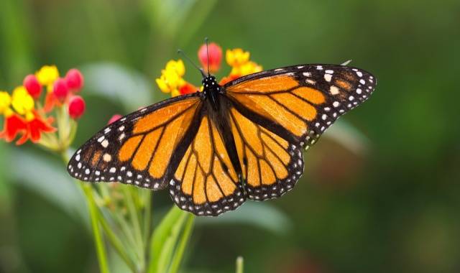
Модифіковане дихання Лева. Виконуючи цю вправу, скажіть дитині щоб вона уявила, що вона лев. Видихніть все повітря через широко розкритий рот. Запропонуйте дитині сісти зручно на підлогу або на стілець та вдихнути повітря через ніс, відкрити рот якнайширше і видихнути зі звуком «А-а-а». Вправа повторюється декілька разів.
Зігріємо метелика. Покажіть на долоні уявного метелика, розкажіть, що він замерз і не може злетіти. Запропонуйте зігріти його своїм подихом. Діти складають долоньки разом, уявивши на своїх долоньках метелика, і дихають на долоні (дихальна вправа: відкрити рота і вимовити тривалий звук «А»). Метелик зігрівся і його треба здути з долоні. Діти роблять глибокий вдих через ніс і видих через рот (на видиху треба витягнути губи трубочкою, вимовити довгий звук

Slide 15
Тілесні техніки боротьби зі стресом. Обійми і погойдай. Дитина сідає на підлогу. За нею сідає дорослий (обов’язково за згодою дитини) і обіймає, пригортає дитину до себе легенько погойдує її. Під час погойдування спробуйте передати дитині свою любов, заспокоїти її, передати їй почуття захищеності, потрібності. Самообійми. Покладіть одну руку під пахву другої, а другою рукою обхопіть себе так, щоб долоня лежала на плечі. Обіймаючи себе таким чином, ви добре відчуваєте власні межі: «де я починаюся і де закінчуюся». Гра «Я малюю, а ти відгадай». На спині дитини малюємо пальцем або легенько не гострим боком олівця геометричні фігури, цифри, літери, а дитина має відгадати. Гра «Почухай спинку». Діти стають у шеренгу, повертаються праворуч. За сигналом вчителя потрібно: розтерти долонями плечі дитини, що стоїть попереду; «місити тісто» (ребром долоні робити погладжувальні рухи); виконати «рейки» (ребром долоні провести зверху вниз по спині); виконати вправу «Дощик» (подушечками пальців постукати по спині).

Slide 16
ПРАКТИКИ, ЯКІ ДОПОМОЖУТЬ СТАБІЛІЗУВАТИСЯ:
Контроль стоп, спини, очей і рук
Сядьте стійко, наскільки це можливо. Якщо ви опираєтеся на стінку стільчика, опирайтеся. Відчуйте, як щільно “вм’ялися” в стільчик. У людини є кілька точок опори й контакту, завдяки яким вона може вийти зі стану паніки та стресу й допомогти собі не потрапити в стан травматизації.
Точка екстреної допомоги під час паніки
Знайдіть точку між безіменним пальцем та мізинцем і надавіть на неї. Це точка, на яку ми впливаємо, коли стає страшно. Це допомагає заспокоїтися.
Психотерапевтична практика.
Простукуйте грудну клітину, з’єднуючи руки, наче пташки, з періодичністю один удар у секунду, чергуючи руки. А тепер проговоріть про себе чи вголос: “Я впораюся, ситуація справді складна, але я зроблю це”. Ця вправа допомагає повернути серцебиття в нормальний ритм. Тому важливо, щоби був саме один удар на секунду. Якщо робити це частіше, серцебиття пришвидшиться.

Slide 17
Обов’язкова вправа .
Навіть якщо ви забудете про все інше, пам’ятайте про цю вправу. Як тільки з’являється можливість, зробіть “потягушки”, потягніться вверх. До того ж запропонуйте дітям потягуватися. Якщо ви вмієте займатися йогою чи стретчингом, загадайте про це саме зараз. Пам’ятайте, що неврологи розповідають про понижений та підвищений тонуси. Коли ми в стані стресу, м’язи в спазмі. Нам треба повернути їхній нормальний тонус — саме так ми виходимо зі стану стресу.
Кондиціонер перевантаженої нервової системи.
Подуйте на великий палець руки. А тепер уявіть, що ви дмухаєте на свічку: короткий вдих, а потім видих. Коли ми перебуваємо в стані стресу, перехоплює дихання. Щоби ввімкнути в роботу парасимпатичну нервову систему, що відповідає за заспокоєння та розслаблення, треба старатися робити видихи частіше, ніж вдихи.

Slide 18
Методи саморегуляції для педагогів.
1. Негативним емоціям потрібно давати вихід — регулярно «випускати пар» й скидати напругу після роботи. Наприклад, через активні фізичні заняття — спорт, боротьба, плавання або танці; як варіант — активне прибирання у будинку. Як результат — знизиться фізичне напруження та відбудуться зміни всередині організму, буквально на хімічному рівні —знизиться кількість гормонів стресу й натомість зросте кількість гормонів радості — серотоніну й ендорфінів. При регулярних фізичних навантаженнях організм буде відновлюватися емоційно та фізично.
2. Знайдіть свій спосіб безпечно звільнятися від негативних думок й переживань, особливо це актуально й важливо в період війни, який проживаємо ми зараз, ділитися з друзями або близькими людьми, обговорювати робочі ситуації з колегами або консультації з психологом щодо питань, які вас турбують, а ви не можете самостійно їх вирішити. Це особливо важливо тим людям, кому потрібно почути зворотній зв'язок, отримати пораду або розібратися в якому-небудь питанні, про яке не вистачає знань або особистого досвіду.

Slide 19
Для інтроверта хороший спосіб виписувати свої переживання в щоденник. Можна писати вірші, малювати шаржі або просто розмальовувати аркуші паперу кольоровими плямами, виражаючи негативні емоції. Можна покричати на стадіоні або в лісі, побити тарілки з непотрібного сервізу, або побити боксерську грушу. Будь-який з цих способів може стати корисним засобом для емоційного відновлення. Сенс в тому, щоб якимось найбільш сприятливим для вас та екологічним способом виразити накопичені емоції, виплеснути їх й звільнитися від внутрішньої напруги. Це не скасовує необхідності вирішення проблемних ситуацій, якщо вони вимагають активних дій. Але після такого «сеансу емоційного звільнення» й наведення порядку в думках, ви відчуєте полегшення та зможете проаналізувати свої дії з ясною головою.

Slide 20
Для відновлення енергетичних ресурсів необхідно обов'язково
висипатися — спати потрібну конкретно вам кількість годин, й подбати про поліпшення якості сну.
Друге — це проводити час на свіжому повітрі. Брак кисню відразу ж позначається на занепаді сил.
Третє — навчитися розслаблятися, особливо перед сном. Якщо ви засинаєте насилу долаючи плутанину думок у голові, або після перегляду десятка інформаційних передач, ви не зможете повноцінно відновитися вночі. Тут допоможуть будь-які способи релаксації — масаж, теплий душ, медитація, дихальні техніки або йогівські вправи.

Slide 21
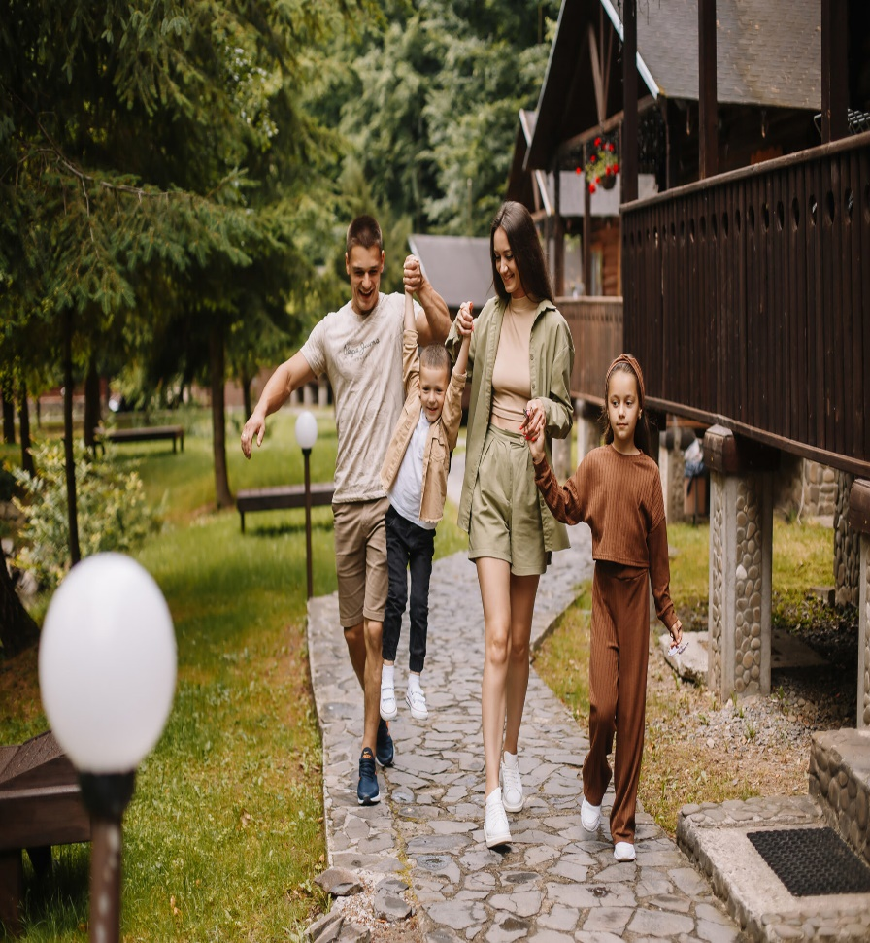
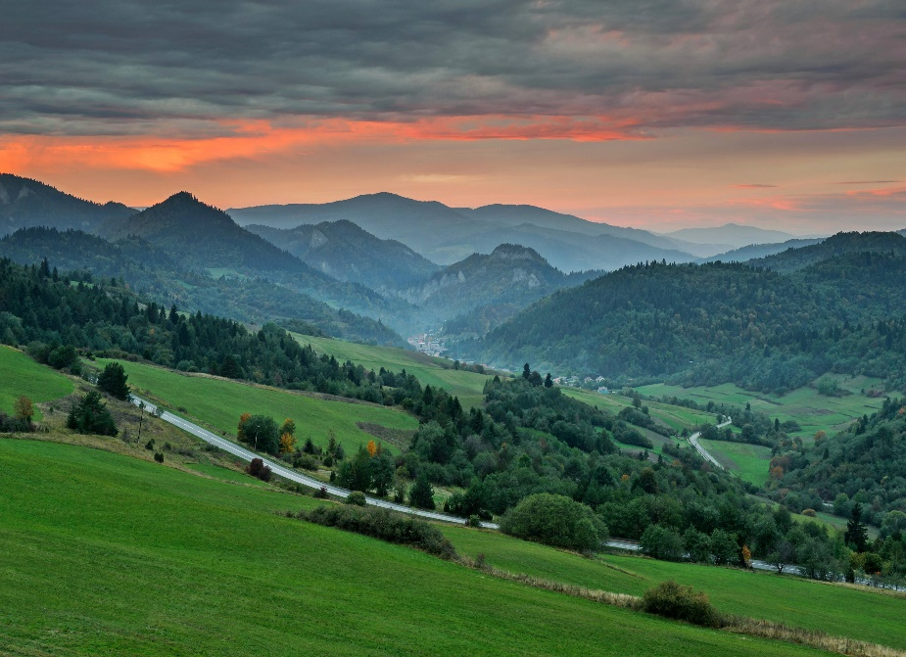
4. Брати паузи в роботі та планувати відпустки, хоча б короткі. У проміжках між відпустками хоча б раз на місяць присвячувати один або два вихідних дні своєму відновленню та максимальному відпочинку від поточних справ й роботи.
5. Ставити цілі на перспективу і найближче майбутнє. Це дає мотивацію до роботи й розуміння, заради чого ви власне працюєте.

Slide 22
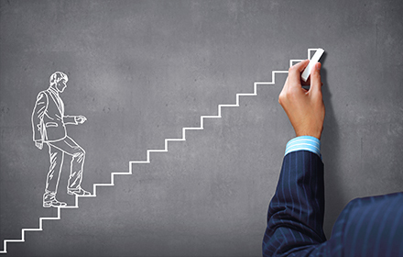
Самовдосконалення та професійний розвиток — один з основних способів профілактики професійного вигорання. Курси підвищення кваліфікації, тренінги, конференції, зокрема, обмін досвідом з колегами розширюють кругозір, генерують нові думки та ідеї, дають відчуття більшої причетності й потрібності, підвищують самооцінку та професіоналізм, відкривають нові горизонти й цілі. Живучі в потоці постійного розвитку, людині інколи буде фіксуватися на стресі, її світ стає набагато ширшим та цікавішим.

Slide 23
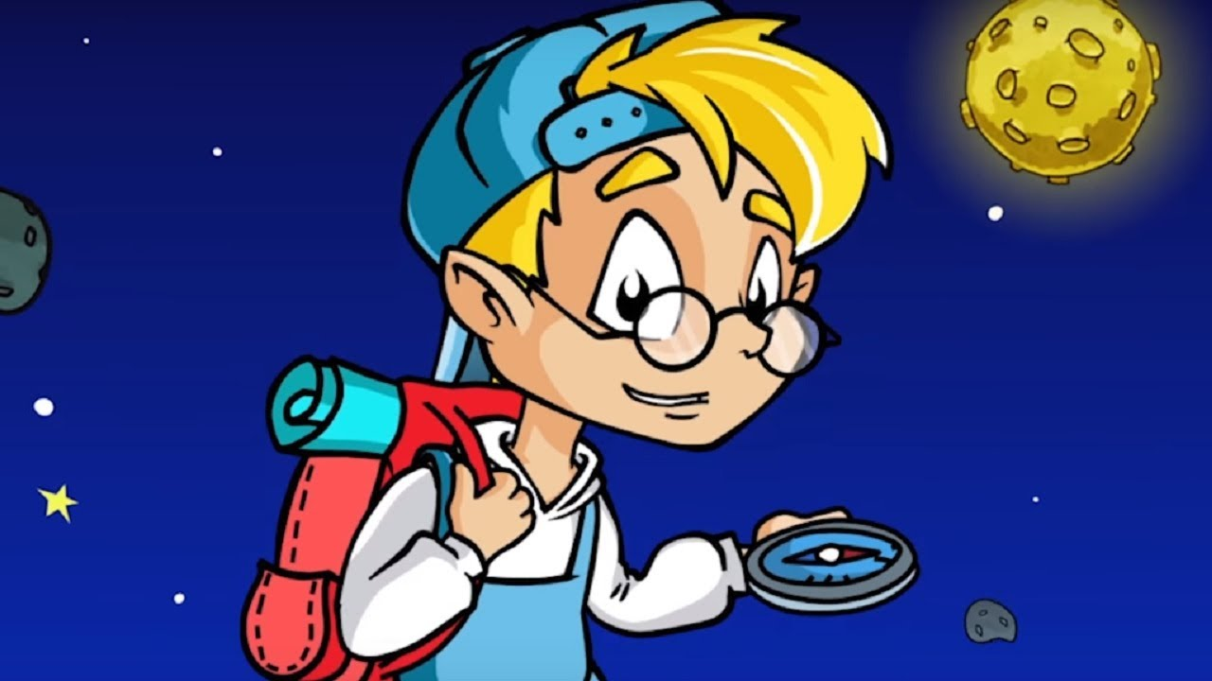
КОРИСНІ ПОСИЛАННЯ
https://www.mentalhelp.in.ua/
https://hryoutest.in.ua/courses/programa-pidvishchennya-kvalifikaciji-psihologichnoji-pidtrimki-dlya-osvityan-ta-batkiv
https://hromada.academy/courses/praktichni-navichki-podolannya-stresu

Slide 24
Вправа «П’ятірка»
Вправу можна виконувати частинами або всю, необхідний час – від 10 до 30 секунд.
Зробіть паузу.
Озирніться довкола і зверніть увагу на п'ять об'єктів різних кольорів, які ви бачите.
Зосередьтеся і прислухайтеся – які п'ять звуків доносяться до вас?
Відзначте п'ять тілесних відчуттів, які ви відчуваєте в цю хвилину (відчуття одягу на плечах, зіткнення спини з кріслом та ін.).
Якщо увага почне вислизати (напевно), просто зауважте це і поверніться до виконання завдання. Якщо в голову будуть приходити думки, скажіть про себе: «Дякую, я тебе почув (почула)» – і знову поверніться до завдання.

Slide 25
Вправа «Думки на папері»
Корисно використовувати або на ніч, або якщо відчуваєте, що «голова пухне від справ».
Візьміть аркуш паперу (або створіть новий документ на пристрої) і виписуйте всі думки, які «крутяться» в голові, в хаотичному порядку, незалежно від їх важливості. І так до відчуття, що «все, в голові нічого не залишилося».
Після такого перенесення інформація залишається в зовнішньому світі та нема потреби утримувати її в оперативній пам'яті.

Slide 26
Вправа « Яка на вигляд тривожність?»
Завдання:
Вам потрібно уявити свою тривожність. У будь-якому вигляді: людини, тварини, невідомої істоти, місця, природного явища чи просто абстракції. Це потрібно, аби краще розпізнавати такі стани та контролювати їх. Тому поступово візуалізуйте своє відчуття тривоги, зосереджуючись на кожній деталі: якого вона розміру, кольору, яка на дотик, із яких частин складається. Після цього починайте створювати її з тих матеріалів, які у вас є.

Slide 27
Психомалюнок «Я до стресу», «Я під час стресу», «Я після стресу». (10 хв.)
Мета: акцентувати увагу учасників на внутрішньому стані, з'ясувати ставлення та вплив стресів.
Хід вправи: Розділіть аркуш на 3 частини. У І частині намалюйте ситуацію «Я до стресу», у ІІ - «Я під час стресу», у ІІІ - «Я після стресу». Малюнок може бути схематичний або можна використати образ.
Стреси дійсно негативно впливають на здоров’я, життя, зовнішній вигляд людини. Будь що може викликати стрес. Погляньте на свій малюнок – спочатку на себе до ситуації стресу, потім - коли ми в стресі, і наприкінці – ми після стресу. Який з трьох малюнків вам імпонує, чим саме.

